Slide 1
w

Slide 2
GUIDE DES APPELS 2024
Destinations 2 – Batteries
Cluster 5 – Climat, Energie, Mobilité
HORIZON EUROPE
- Juin 2023 -

Slide 3
SOMMAIRE
Avant propos
Présentation générale d’Horizon Europe
Liste des destinations du Cluster 5
Liste des appels 2024 de la destination 2
Guide des appels
Pour aller plus loin
Contacts

Slide 4
Horizon Europe est le programme-cadre de l'Union européenne pour la recherche et l'innovation. Il couvre la période 2021-2027 et est doté d'un budget de 95,5 milliards d'euros.
Le présent guide a été réalisé par les membres du Point de Contact National (PCN) français Horizon Europe en charge du Cluster 5 sur les thématiques climat, énergie et mobilité (voir ici).
En France, le dispositif des PCN est placé sous l'autorité du Ministère de l'enseignement supérieur et de la recherche et est piloté par la Délégation aux affaires européennes et internationales du Département « Accompagnement des opérateurs de l’ESR ». Les missions principales des PCN sont de (1) informer, sensibiliser les communautés françaises de recherche et d’innovation sur les opportunités de financement d'Horizon Europe ; (2) aider, conseiller et former les porteurs de projets aux modalités de fonctionnement du programme.
Ce guide s'adresse à tous les acteurs français du monde de la recherche et de l’innovation ainsi qu'aux autorités publiques, aux acteurs économiques, sociaux et culturels potentiellement ciblés par le Cluster 5. Il vise à leur offrir un premier niveau d'accès au programme de travail 2024 du Cluster 5, en proposant en français des éléments structurels qui permettent de comprendre les fondements et les priorités du Cluster, ainsi qu'une synthèse des éléments clés de chaque appel.
Les synthèses et traductions proposées dans ce guide n'engagent que la responsabilité de leurs auteurs et en aucune manière celle de la Commission européenne. Les porteurs de projets intéressés doivent impérativement se référer au programme de travail 2023-2024 du Cluster 5 publié uniquement en anglais.
AVANT-PROPOS

Slide 5
PRÉSENTATION GÉNÉRALE
HORIZON EUROPE ET LE CLUSTER 5
Climat, Energie, Mobilité

Slide 6
Pourquoi participer à Horizon Europe
En quelques mots…
Un programme ambitieux…
  95.5 Md€ sur 7 ans, couvrant un très large panel de thématiques
…dont le taux de financement peut atteindre 100% des coûts éligibles
  100% pour les organismes publics et entre 60% et 100% pour les entités privées
  Sous forme de subventions (non comptées comme des aides d’Etat)
  Les coûts de personnel sont inclus dans les coûts éligibles
Une visibilité accrue, notamment à l’international & la possibilité de développer/renforcer son réseau
  Une collaboration avec les meilleurs acteurs du secteur (UE/non-UE)
  La possibilité d’accéder à de nouveaux marchés, technologies ou zones géographiques
  Une mise en relation de partenaires/futurs clients/fournisseurs pour les entreprises

Slide 7
Présentation générale
Horizon Europe
LE PROGRAMME-CADRE DE L'UNION EUROPÉENNE
POUR LA RECHERCHE ET L'INNOVATION
2021 – 2027
95,5 Mds€
Renforcer les bases scientifiques et technologiques de l'Union ;​
Stimuler sa capacité d’innovation, sa compétitivité et la création d’emplois ;​
Concrétiser les priorités politiques stratégiques de l'Union ;​
Contribuer à répondre aux problématiques mondiales, dont les objectifs de développement durable des Nations Unies.

Slide 8
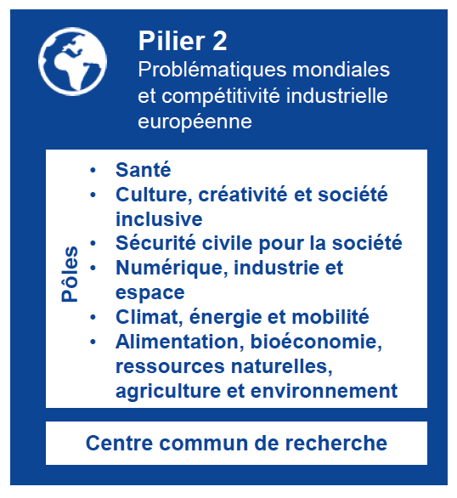
Appels thématiques
Clusters
Approche "top-down" pour soutenir les priorités politiques stratégiques de l'Union Européenne et les objectifs de développement durable des Nations Unies. Appels à projets centrés sur des problématiques sociétales, des défis globaux : Répondre aux impacts attendus Fournir des options et solutions (non) technologiques, recommandations... Projets collaboratifs transdisciplinaires, transectoriels et transnationaux Durée de 3-4 ans en moyenne Minimum 2-3 M€, 4-5 M€ en moyenne Minimum 3 entités différentes issues de 3 Etats membres ou associés à Horizon Europe 3 types de projets : RIA, IA, CSA

Slide 9
Appels thématiques
Clusters
Trois types de projets collaboratifs (instruments de financement) RIA – Research and Innovation Actions (TRL 2-5 en fin de projet) Projets visant à établir de nouvelles connaissances et/ou à explorer la faisabilité d'une technologie, d'un produit, d'un procédé ou d'un service : recherche fondamentale et appliquée, développement de technologie, essais d’un prototype à petite échelle... IA – Innovation Actions (TRL 5-8 en fin de projet) Projets visant à produire des plans, arrangements ou concepts pour un produit, procédé ou service nouveau ou amélioré : prototypage, essais, démonstration ou pilotes, validation du produit à grande échelle, première commercialisation... CSA – Coordination and Support Actions Projets consistant principalement en des mesures d'accompagnement : mise en réseau des acteurs, actions de communication et sensibilisation, dialogue politique, production d'études/rapports, planification stratégique...

Slide 10
Focus
Les partenariats du cluster 5
Partenariats institutionnalisés
Clean Hydrogen
Integrated Air Traffic Management
Partenariats cofinancés
Clean Energy Transition (CETP)
Driving urban transitions to a sustainable future (DUT)
Partenariats co-programmés
People-centric sustainable built environment (Built4People)
Towards zero-emission road transport (2ZERO)
Clean Aviation
Transforming Europe's rail system
Batteries: Towards a competitive European industrial battery value chain for stationary applications and e-mobility
Zero-emission waterborne transport
Connected, Cooperative and Automated Mobility (CCAM)
Pour aller plus loin : https://www.horizon-europe.gouv.fr/les-partenariats-du-cluster-5-27788

Slide 11
Focus
Les appels en Lump Sum
Les modalités d’évaluation et la convention de subvention des projets lump sum (Financements par sommes forfaitaires) suivent autant que possible l’approche standard
Mêmes critères d’évaluation, même calendrier des paiements, obligations de reporting technique similaires, avec l’accent mis sur l’achèvement des work packages
Une somme est fixée dans la convention de subvention pour chaque work package et chaque bénéficiaire
L’achèvement du Work package entraine le paiement de la somme forfaitaire
Les paiements dépendent de la réalisation des activités, et non de l’obtention de résultats positifs
Les work packages peuvent être modifiés via des amendements
Deux options
Option 1 : L’appel à proposition définit le montant de la somme forfaitaire
Le budget demandé dans votre proposition doit être égal à ce montant
Votre proposition doit décrire les ressources que vous comptez mobiliser pour ce montant
Option 2 : Vous définissez le montant de la somme forfaitaire dans votre proposition
Vous être libre de définir le montant nécessaires pour mener à bien votre projet
Le montant de la somme forfaitaire doit être justifié par les ressources que vous comptez mobiliser
Cliquer pour plus d’informations sur les Lump SUM

Slide 12
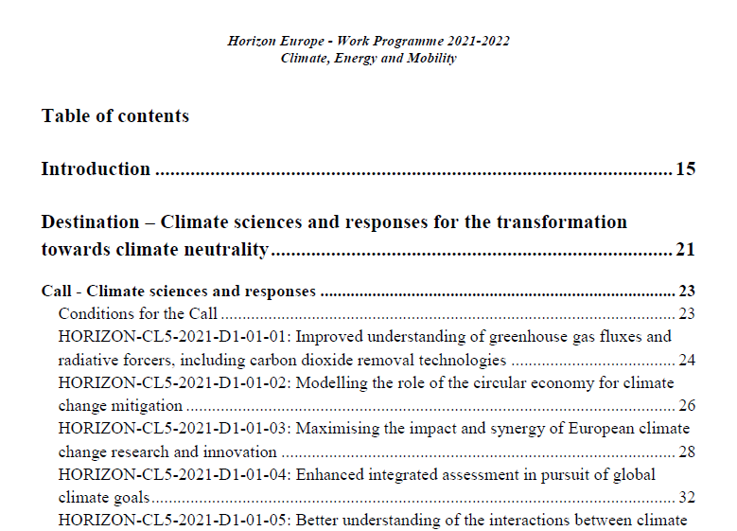
Focus
Lire le programme de travail
Programme de travail 2021-2022 du cluster 5 climat, énergie, mobilité du programme-cadre Horizon Europe
Destination 1 Sciences du Climat et réponses pour la transformation vers la neutralité climatique
Section thématique qui introduit les grandes orientations politiques et les impacts attendus
Appel n°1 : Sciences du climat et réponses
Sous section thématique
Liste des sujets « topics » ouverts en 2021 aux candidatures pour des projets collaboratifs

Slide 13
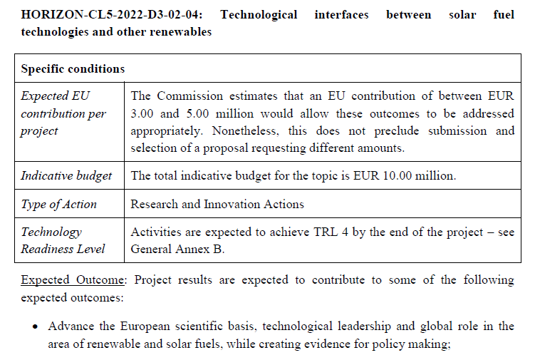
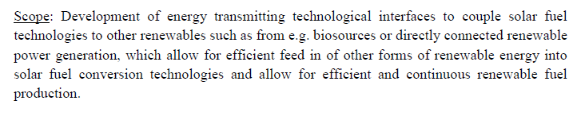
Lire un appel « topic »
Code et titre de l’appel ou « topic » : Programme, Cluster, appel prévu en 2022, de la destination 3, 2e call, 4e topic.
Conditions : budget approximatif par projet, budget total pour l’appel, instrument de financement.
Résultats attendus des projets financés
Activités : enjeux traités, périmètre du sujet, liens avec les stratégies politiques, références à d’autres projets, etc.

Slide 14
Cluster 5 : Destinations et « sous-destinations »
Architecture du programme de travail 2023-2024
Destination 1 – Sciences du climat et réponses pour la transformation vers la neutralité climatique
Destination 2 – Des solutions intersectorielles pour la transition climatique
Une chaîne de valeur européenne des batteries compétitive et durable
Technologies de pointe émergentes et solutions climatiques
Destination 3 – Un approvisionnement énergétique durable, sûr et compétitif
    Leadership mondial en matière d'énergies renouvelables
    Systèmes, réseaux et stockage d'énergie
    Captage, utilisation et stockage du carbone
    Destination 4 – Utilisation efficace, durable et inclusive de l'énergie
Un parc immobilier européen à haute efficacité énergétique et climatiquement neutre
Les installations industrielles dans la transition énergétique
Destination 5 – Des solutions propres et compétitives pour tous les modes de transport
    Transport routier à émissions nulles
    Aviation
    Transport Maritime
    Impact des transports sur l'environnement et la santé humaine
Destination 6 – Des transports sûrs et résilients et des services de mobilité intelligente pour les passagers et les marchandises
    Mobilité connectée, coopérative et automatisée (CCAM)
    Systèmes de transport multimodaux et durables pour les passagers et les marchandises
    Sécurité et résilience - par mode et dans tous les modes de transport
Lien vers le programme de travail 2023/2024 : https://www.horizon-europe.gouv.fr/programme-de-travail-2023-2024-pour-les-thematiques-climatenergiemobilite-31777

Slide 15
Liste des Appels 2024
DESTINATION 2
Domaine | Code AAP | Titre AAP | Type d'action | Budget/ projet | Nbre projets attendus | TRL | Lump Sum | Ouverture | Clôture
Batteries | HORIZON-CL5-2024-D2-01-01 | Advanced sustainable and safe pre-processing technologies for End-of-Life (EoL) battery recycling (Batt4EU Partnership) | RIA | 8,0 | 2 | 5 |  | 07/12/2023 | 18/04/2024
Batteries | HORIZON-CL5-2024-D2-01-02 | Non-Li Sustainable Batteries with European Supply Chains for Stationary Storage (Batt4EU Partnership) | IA | 7,0 | 3 | 6-7 | oui | 07/12/2023 | 18/04/2024
Batteries | HORIZON-CL5-2024-D2-01-03 | Development of technical and business solutions to optimise the circularity, resilience, and sustainability of the European battery value chain (Batt4EU Partnership) | RIA | 5,0 | 1 | 5 |  | 07/12/2023 | 18/04/2024
Batteries | HORIZON-CL5-2024-D2-01-05 | Furthering the development of a materials acceleration platform for sustainable batteries (combining AI, big data, autonomous synthesis robotics, high throughput testing) (Batt4EU Partnership) | RIA | 20 | 1 | 3-4 |  | 07/12/2023 | 18/04/2024
Batteries | HORIZON-CL5-2024-D2-02-01 | Sustainable high-throughput production processes for stable lithium metal anodes for next generation batteries (Batt4EU Partnership) | IA | 8,0 | 1 | 6-7 |  | 07/05/2024 | 05/09/2024
Batteries | HORIZON-CL5-2024-D2-02-02 | Post-Li-ion technologies and relevant manufacturing techniques for mobility applications (Generation 5) (Batt4EU Partnership) | RIA | 5,0 | 3 | 4 |  | 07/05/2024 | 05/09/2024
Batteries | HORIZON-CL5-2024-D2-02-03 | Size & weight reduction of cell and packaging of batteries system, integrating lightweight and functional materials, innovative thermal management and safe and sustainable by design approach (Batt4EU Partnership) | IA | 8,0 | 2 | 6-7 |  | 07/05/2024 | 05/09/2024
Cross-cutting | HORIZON-CL5-2024-D2-01-04 | Emerging energy technologies for a climate neutral Europe | RIA | 1,5-2,5 | 12 | 4 |  | 07/12/2023 | 18/04/2024

Slide 16
GUIDE DES APPELS
Destination 2 – Batteries
NB : Seul le texte de l’appel fait foi. Pour connaitre l’ensemble des activités attendues, consulter le texte intégral de l’appel.

Slide 17
Destination 2
Des solutions intersectorielles pour la transition climatique

Slide 18
Destination 2 : Les impacts
Solutions intersectorielles pour la transition climatique
Destination 2 : « Solutions intersectorielles pour la transition climatique »
Impacts visés : « Transition propre et durable des secteurs de l'énergie et des transports vers la neutralité climatique facilitée par des solutions transversales innovantes », notamment en :
Favorisant un écosystème européen de recherche et d'innovation de classe mondiale sur les batteries tout au long de la chaîne de valeur, sur la base de voies durables. Il s'agit notamment d'améliorer les performances technologiques afin d'accroître l'attrait des applications pour les utilisateurs, tout en soutenant la création d'une chaîne de valeur européenne compétitive, circulaire et durable pour la fabrication de batterie.
Favorisant le développement de technologies émergentes présentant un fort potentiel pour permettre l'élimination des gaz à effet de serre et des émissions négatives dans les secteurs de l'énergie et des transports.

Slide 19
Destination 2 , « sous-partie 1 » : Les objectifs
Une chaîne de valeur européenne compétitive et durable pour les batteries
1ère sous-partie : « Une chaîne de valeur européenne compétitive et durable pour les batteries »
Objectifs visés :
Compétitivité mondiale accrue de l'écosystème européen des batteries grâce aux connaissances générées et aux technologies de pointe dans les matériaux, la conception, la fabrication et le recyclage des batteries.
Contribution significative aux besoins politiques du "Green Deal" européen grâce à de nouvelles solutions pour la circularité et le recyclage des batteries.
Croissance accélérée d'une industrie de fabrication de batteries innovante, compétitive et durable en Europe.
Développement de technologies et de systèmes durables et sûrs pour la décarbonation des transports et des applications stationnaires.
Contribution à l'indépendance stratégique de l'Europe par l'étude de chimies alternatives pour les batteries, en utilisant des matières premières non critiques et des technologies de recyclage efficaces.
Approfondissement des synergies avec d'autres partenariats et initiatives.

Slide 20
Destination 2 : Les appels 2024
Batteries
RIA (TRL à la fin du projet 5)
Nb de projets financés : 2
Budget/projet : 8 M€
Ouverture : 07/12/2023
Deadline : 18/04/2024
HORIZON-CL5-2024-D2-01-01: Advanced sustainable and safe pre-processing technologies for End-of-Life (EoL) battery recycling (Batt4EU Partnership)
Résultats attendus :
Base économique européenne plus forte, plus résiliente, plus compétitive et adaptée aux transitions verte et numérique, en réduisant les dépendances stratégiques pour les matières premières critiques par la promotion d'une économie circulaire
Orientation de l'industrie européenne vers le zéro déchet (processus de recyclage holistiques, efficaces en termes de matériaux et d'énergie)
Meilleure circularité des matériaux des batteries
Procédés respectueux de l'environnement pour le prétraitement des principaux éléments des batteries
Technologies sûres visant à améliorer le rendement de la récupération, à accroître la qualité et le niveau de pureté des matériaux recyclés
Activités :
Développer et intégrer de nouveaux concepts de prétraitement avancés permettant des technologies plus efficaces et plus sûres pour le recyclage
Apporter des améliorations substantielles à la viabilité environnementale et économique des processus et à l'économie circulaire
Aborder les concepts de prétraitement suivants :
  Tri plus efficace et plus précis des batteries au niveau des composants
  Méthodes de prétraitement avancées comprenant des méthodes de prétraitement physiques, mécaniques, sèches, thermiques et aqueuses...
  Conception de procédés permettant la récupération et la valorisation des matériaux anodiques
  Valorisation des électrolytes par le développement de procédés durables et sûrs pour la récupération des sels de lithium
  …

Slide 21
Destination 2 : Les appels 2024
Batteries
IA (TRL à la fin du projet 6-7)
Nb de projets financés : 3
Budget/projet : 7 M€
Appel en Lump sum
Ouverture : 07/12/2023
Deadline : 18/04/2024
Financement à 60% pour les entités privés
HORIZON-CL5-2024-D2-01-02: Non-Li Sustainable Batteries with European Supply Chains for Stationary Storage (Batt4EU Partnership)
Résultats attendus :
Renforcement de la résilience et de la compétitivité de l’économie européenne
Développement de la production de cellules post-lithium avec un coût cible au niveau de la cellule et du système, d’un niveau de sécurité et de densité énergétique, ainsi que de puissance adaptées aux marchés du stockage d’énergie stationnaire sélectionnés
Baisse des coûts de stockage projetés à 0,05 €/kWh/cycle d'ici à 2030
Voie claire vers une chaîne d'approvisionnement durable et européenne définie
Démonstration d’un système fonctionnant dans les conditions de l'utilisateur final pendant au moins 3 000 heures et ayant une durée de vie prévue de 5 000 cycles dans des conditions d'exploitation typiques de l'application sélectionnée
Sureté et efficacité démontrées dans une large gamme de conditions ambiantes
Concept défini pour une fabrication circulaire et hautement durable
Activités :
Développer et démontrer des batteries sans lithium durables et sûres à partir de matières premières abondantes et non toxiques, déployables sur les marchés du stockage d’énergie stationnaire
Prouver la durabilité du système de batteries, ainsi que sa compatibilité avec une chaîne d'approvisionnement européenne
Mettre le focus sur les nouveaux matériaux, la conception des cellules et des systèmes, ainsi que sur le cheminement commercial et technique des solutions développées

Slide 22
Destination 2 : Les appels 2024
Batteries
RIA (TRL à la fin du projet 5)
Nb de projets financés : 1
Budget/projet : 5 M€
Ouverture : 07/12/2023
Deadline : 18/04/2024
HORIZON-CL5-2024-D2-01-03: Development of technical and business solutions to optimise the circularity, resilience, and sustainability of the European battery value chain (Batt4EU Partnership)
Résultats attendus :
Base économique européenne plus forte, plus résiliente, plus compétitive et adaptée aux transitions verte et numérique
Conception circulaire et durable et des pratiques commerciales relatives aux batteries avancées et aux chaînes de valeur associées
Amélioration des performances en matière de durabilité du cycle de vie des batteries produites dans l'UE
Renforcement de l'indépendance stratégique européenne en termes de matières premières pour les batteries
Soutien à la réalisation des objectifs d'efficacité du recyclage fixés par l'UE pour 2030 et au-delà
Activités (au moins 2 sur 3):
1. Modèles d'entreprise :
  Définition d'approches d'évaluation pour les modèles d'entreprise durables, développement de méthodes commerciales durables pour l'évaluation technique, économique et environnementale des options, développement de nouveaux modèles économiques….
2. Outils intersectoriels :
  Développement de méthodologies et outils quantitatifs, optimisation de la conception et du fonctionnement à l'aide de l'ACV, développement d'un système central d'information et d'une base de données…
3. Conception durable :
  Innovations dans la conception et l'architecture des batteries à tous les niveaux, conception de matériaux d'origine innovante pour améliorer la durabilité des batteries, recherche et conception de batteries à partir de matériaux recyclés et entièrement recyclables…

Slide 23
Destination 2 : Les appels 2024
Batteries
RIA (TRL à la fin du projet 3-4)
Nb de projets financés : 1
Budget/projet : 20M€
Ouverture : 07/12/2023
Deadline : 18/04/2024
HORIZON-CL5-2024-D2-01-05: Furthering the development of a materials acceleration platform for sustainable batteries (combining AI, big data, autonomous synthesis robotics, high throughput testing) (Batt4EU Partnership)
Résultats attendus :
Nouveaux outils et méthodes pour accélérer le développement et l’optimisation des matériaux et des interfaces
Plateforme d’accélération des matériaux (MAP) pour les batteries entièrement autonome et capable d’intégrer les modélisations informatiques, la synthèse des matériaux et la caractérisation des chimies à base de Li-ion et au-delà
Modèles « scale-bridging » multi-échelles aux interfaces de la batterie capables d'intégrer des données provenant de capteurs embarqués dans le processus de découverte et de prédiction
Système robotique capable de synthèse de composés organiques, inorganiques ou hybrides
Modèles hydrides prédictifs basés sur la physique et les données pour l’évolution spatio-temporelle des interfaces
Activités :
Développer des outils d'infrastructure pour l'accès sécurisé aux données à distance, l'analyse des données et la modélisation prédictive
Optimiser les protocoles de caractérisation automatisée à haut débit et du flux de travail expérimental et informatique
Développer une robotique de synthèse autonome et des logiciels d’orchestration
Développer des approches de modélisation multi-échelle pour le contrôle de la sécurité entre BOL et EOL d’un système de batteries par différents usages et diagnostiquer l’état de sécurité par des méthodes innovantes
Notes:
LENS et LEAPS infrastuctures de recherche pour les grands instruments

Slide 24
Destination 2 : Les appels 2024
Batteries
IA (TRL à la fin du projet 6-7)
Nb de projets financés : 1
Budget/projet : 8 M€
Ouverture : 07/05/2024
Deadline : 05/09/2024
Financement à 60% pour les entités privés
HORIZON-CL5-2024-D2-02-01: Sustainable high-throughput production processes for stable lithium metal anodes for next generation batteries (Batt4EU Partnership)
Résultats attendus :
Consommation d'énergie/empreinte carbone de la transformation inférieure de 10% à celle du SoA (State of the Art)
Rendement de la production de feuilles et/ou d'électrodes de Li pour soutenir la fabrication de cellules
Stabilité du Li pendant la manipulation, traitement et exploitation en utilisant des revêtements ou d'autres technologies de protection
Traitement du Li (métal) et des électrodes de Li dans l'assemblage des cellules à l'échelle industrielle
Films de Li homogènes d'une épaisseur inférieure à 20 µm, contribuant à des niveaux de densité énergétique de 400-500 Wh/kg
Procédé compatible avec les objectifs de recyclage
Activités :
Assurer une production durable, rentable et à grande échelle de feuilles et/ou d'électrodes de métaux Li, démontrée jusqu'au niveau pilote pendant le projet
Permettre le contrôle de la passivation des films de Li métal, et la compréhension du lien entre la passivation et les conditions et exigences de la chambre sèche
Garantir la sécurité de la production et de la manipulation du film Li, compatible avec une production à grande échelle

Slide 25
Destination 2 : Les appels 2024
Batteries
RIA (TRL à la fin du projet 4)
Nb de projets financés : 3
Budget/projet : 5 M€
Ouverture : 07/05/2024
Deadline : 05/09/2024
HORIZON-CL5-2024-D2-02-02: Post-Li-ion technologies and relevant manufacturing techniques for mobility applications (Generation 5) (Batt4EU Partnership)
Résultats attendus :
Développement de technologies de la génération 5 pour les applications de mobilité, de techniques de fabrication pertinentes ayant une incidence sur les performances et les coûts, et de la conception de cellules permettant un recyclage complet et facile en fin de vie
Evaluation de l'éventuelle compatibilité de fabrication avec les infrastructures de production lithium-ion existantes
Un des résultats suivants : Systèmes de conversion basés sur des anodes métalliques à sécurité renforcée ; ou Protection et/ou activation des anodes métalliques pour les systèmes de conversion avec une sécurité accrue, une durée de vie plus longue et un coût réduit ; ou Cellules post-lithium-ion à base de cations autres que le lithium avec une longue durée de vie
Contribution à la création de batteries rechargeables qui fonctionneront dans des environnements réalistes
Activités :
Permettre l’amélioration des matériaux :
  Matériaux de revêtement de surface évolutifs et manufacturables pour la protection et/ou l'activation des anodes métalliques
  Liants à haute stabilité chimique et thermique pour réduire la toxicité et permettre l'utilisation de procédés à base d'eau
  Améliorer et augmenter la compatibilité électrodes-électrolyte avec des additifs pour augmenter la durée de vie des cellules
  …
Viser la conception et la fabrication :
  Conception innovante de la cellule garantissant des performances élevées, un faible coût et la possibilité de recyclage
  Preuve du concept, éventuellement à l'échelle d'une petite ligne pilote
  Conception d'une production à faible impact environnemental, environnement sûr et sain, faible consommation d'énergie
  …

Slide 26
Destination 2 : Les appels 2024
Batteries
IA (TRL à la fin du projet 6-7)
Nb de projets financés : 2
Budget/projet : 8M€
Ouverture : 07/05/2024
Deadline : 05/09/2024
HORIZON-CL5-2024-D2-02-03: Size & weight reduction of cell and packaging of batteries system, integrating lightweight and functional materials, innovative thermal management and safe and sustainable by design approach (Batt4EU Partnership)
Résultats attendus :
Augmentation de la masse utile nette et de la densité d'énergie volumétrique du système de batterie entre 10 et 30% par rapport à l’état de l’art
Amélioration de la sécurité par des mesures de conception tout au long de la durée de vie de la batterie et pendant son fonctionnement
Gestion thermique innovante afin d'accroître les performances dans toutes les conditions de fonctionnement et de permettre une charge rapide de 10 à 80 % en 10 minutes maximum
Solutions démontrées et validées au niveau de l'application et conformes à toutes les normes pertinentes (performance et sécurité)
Activités :
Réduire la taille et le poids en intégrant différentes technologies telles que : technologies cellulaires avancées, technologies de détection; l'utilisation de matériaux légers et multifonctionnels (les nanomatériaux, etc.); amélioration du rapport cellule-système
Améliorer la sécurité tout au long de la durée de vie de la batterie
Inclure un solide business case et une bonne stratégie d'exploitation
Encourager la coopération internationale, en particulier avec les États-Unis

Slide 27
Destination 2 : Les appels 2024
Transversal
RIA (TRL à la fin du projet 4)
Nb de projets financés : 12
Budget/projet : 1,5-2,5 M€
Ouverture : 07/12/2023
Deadline : 18/04/2024
HORIZON-CL5-2024-D2-01-04: Emerging energy technologies for a climate neutral Europe
Résultats attendus :
Démonstration des connaissances et des preuves scientifiques de la faisabilité technologique des concepts sur les technologies à haut risque et à haut rendement pour la transition vers une économie climatiquement neutre d'ici 2050 et au-delà
Évaluation des avantages environnementaux, sociaux et économiques pour contribuer à la stratégie de R&I, ainsi qu'aux objectifs de l'UE en matière de climat et d'énergie
Contribution à l'établissement d'une innovation solide et fiable à long terme en Europe
Activités :
Prendre en compte au moins un des domaines suivants : distribution et transmission d'énergie, stockage d'énergie à long terme, et nouvelles méthodes de production/conversion d'énergie
Présenter une méthodologie de recherche solide comprenant des objectifs de rendement de conversion ambitieux mais réalistes à valider en laboratoire
Etablir la faisabilité technologique du concept proposé
Inclure une évaluation correcte des avantages environnementaux, sociaux et économiques
Envisager l'applicabilité de la technologie proposée dans divers secteurs
Avoir un faible impact environnemental quantifié sur la base de l'analyse du cycle de vie (ACV)

Slide 28
Destination 2 , « sous-partie 2 » : Les objectifs
Technologies de pointe
2ème sous-partie : « Technologies de pointe émergentes et solutions climatiques »
Objectifs visés :
Émergence de technologies non-anticipées permettant l‘émergence de secteurs de l'énergie et des transports à gaz à effet de serre nuls et d'émissions négatives
Développement de technologies à haut risque et à haut rendement pour permettre une transition vers une économie européenne neutre en termes de gaz à effet de serre.

Slide 29
POUR ALLER PLUS LOIN

Slide 30
Devenez expert-évaluateur pour HORIZON EUROPE
Devenir Expert-évaluateur
En quelques mots
Pourquoi
Comprendre l’évaluation des projets, les attendus
Être en contact direct avec les responsables des Directions thématiques de la CE
Bénéficier d’un environnement de travail international - réseautage
Bénéficier d’un état de l’art à l’instant T dans votre domaine
Comment
Inscription une seule fois pour 7 ans ⇢ Mise à jour régulière de votre profil nécessaire
La CE interroge la base de données à travers des mots clés pour solliciter les experts et constituer ses panels d'évaluation
Liens
Guide pour devenir expert
S'enregistrer comme expert
Notes:
26 000 experts recrutés chaque année
Français = 8,5% du vivier des experts

Slide 31
Les dispositifs de soutien au montage de projets
En bref
Le MRSEI (Montage de réseaux scientifiques européens et internationaux)
Piloté par l’ANR, avec quatre sessions de sélection en moyenne par an
Seules sont attendues des propositions ayant pour objet de constituer un réseau scientifique européen ou international, coordonné par une équipe française.
Aide maximale de 35 k€ (minimum 15 k€) pour une durée de 24 mois dont 10 k€ pour faire appel à un cabinet de consultance
Le DIAG PTI
Piloté par BPI France, dépôt en continu
Accompagner les entreprises françaises à la préparation d’un partenariat international ou européen
Prise en charge à la hauteur de 50 % du montant TTC de la prestation de consultants experts référencés par Bpifrance
Coût maximal de la prestation limité à 25 000€ HT pour un coordinateur (dont aide maximale de 12 500€ HT pour le consultant) et 5 000€ HT pour un partenaire
Les aides régionales
Se rapprocher de vos régions pour avoir plus d’informations sur les aides accessibles.
Une liste non exhaustive est disponible ici

Slide 32
Des documents pour aller plus loin
Où trouver les informations utiles ?
Les liens essentiels
Les appels du Cluster 5
Sur le portail européen "Funding & tenders"
Sur le portail français :
  Page du PCN pour le climat et l’énergie
  Page du PCN pour le transport
Les documents de référence pour les thématiques Climat & Energie
Les textes politiques fondamentaux pour les thématiques Climat/Energie
Rapports européens et internationaux sur les thématiques Climat/Énergie
Les documents de référence pour les thématiques Transports
Documents de référence pour le Transport

Slide 33
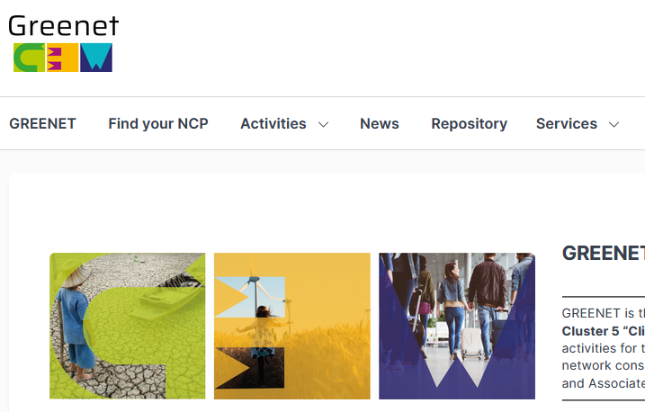
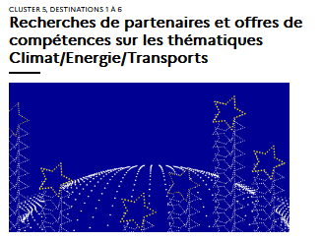
Réseautage
Trouver des partenaires
GREENET
GREENET (le projet de coordination des PCN européens) a lancé sa
plateforme de mise en relation européenne pour le cluster 5
A travers la plateforme B2Match
Validation des PCN pour assurer la qualité des offres
Accéder à l’outil de mise en réseau
Au niveau Français
Les PCN du Cluster 5 collectent et assemblent les expertises des entités françaises désireuses de se faire connaitre
Fiche à remplir & retourner aux PCN Climat-Energie & Transports pour être ajoutée au tableau
Une communication régulière est faite en direction des communautés françaises et aux autres PCN européens
Télécharger la fiche à remplir & le tableau
Cliquer ici

Slide 34
Réseautage
Comment développer son réseau
Trouver des partenaires
Contribuer aux actions des partenariats & dynamiques européennes
  Les partenariats : Clean Hydrogen, Clean Aviation, Europe’s Rail, Built4people, Batt4EU, CCAM….
  New European Bauhaus
  Les Missions Villes et Climat
  Contribuer au GTN
  Participer aux évènements de la Commission européenne et du PCN
  Utiliser les différents outils
  Celui du PCN français : https://www.horizon-europe.gouv.fr/recherches-de-partenaires-et-offres-de-competences-sur-les-thematiques-climatenergietransports
  Celui des PCN européens (GREENET) : https://horizoneuropencpportal.eu/ncp-networks/cluster-5/cluster-5-partner-search-service
  Celui de la Commission européenne : https://ec.europa.eu/info/funding-tenders/opportunities/portal/screen/home
  Rechercher les consortia déjà financés sur des thématiques proches (base de données Cordis) : https://cordis.europa.eu/fr

Slide 35
Les GTN Cluster 5
En quelques mots
Les Groupes Thématiques Nationaux (GTN) du Cluster 5
Les GTN sont des structures de consultation des acteurs de la recherche (publique et privée) dans un domaine précis qui sont animées par les Représentants au Comité de Programme (RCP). Ces derniers s’appuient sur leur GTN pour la définition de la position de la France qui sera présentée en comité de programme. Les GTN reposent sur la participation des communautés françaises de recherche et d’innovation pour défendre au mieux les intérêts des acteurs français au niveau européen.
Les représentants au Comité de Programme (RCP) du Cluster 5 : Annabelle Rondaud, Pierre Pacaud et Eric Dimnet
Les deux GTN du Cluster 5 : Climat-Energie (destinations 1 à 4, animé par Annabelle Rondaud) et Transports (destinations 2, 5 et 6, animé par Pierre Pacaud et Eric Dimnet)
Contacter annabelle.rondaud@recherche.gouv.fr ou pierre.pacaud@recherche.gouv.fr / eric.dimnet@developpement-durable.gouv.fr pour plus d’informations sur les GTN et la manière dont ils contribuent à l’élaboration des futurs appels du Cluster 5

Slide 36
Le réseau PCN
Les équipes
Le réseau des Points de Contact Nationaux (PCN)
Le réseau PCN est piloté par le Ministère de l'Enseignement Supérieur et de la Recherche, dont font à ce titre partie le coordinateur et les membres. Ses missions : Informer, conseiller, orienter, accompagner les communautés de recherche et innovation françaises dans leur participation à Horizon Europe.
Le PCN Climat/Energie est en charge des destinations 1 – 4 du Cluster 5 :
Benjamin Wyniger- Coordinateur
Maryline Rousselle
Enrico Mazzon
Vasile Iosub
Le PCN Transports est en charge des destinations 5 – 6 du Cluster 5 :
Benjamin Wyniger- Coordinateur
Jean-Marc Zaccardi
Thilo Schönfeld

Slide 37
Contacts PCN
Contacts
Mail :
  PCN Climat/Energie : pcn-climat-energie@recherche.gouv.fr
  PCN Transports : pcn-transport@recherche.gouv.fr
Liste de diffusion : PCN Climat/Energie & PCN Transports
Liste de diffusion spécifique aux relais Horizon Europe : Inscrivez-vous à la liste Relais HE
LinkedIn :
  Climat/Energie : https://www.linkedin.com/company/pcn-climat-energie
  Transports : https://www.linkedin.com/company/pcn-transports/
Site internet
  Climat/Energie : https://www.horizon-europe.gouv.fr/climat-energie-cluster5
  Transports : https://www.horizon-europe.gouv.fr/transports

